Slide 1

Diego Luiz Ornelas Rampim

Slide 2
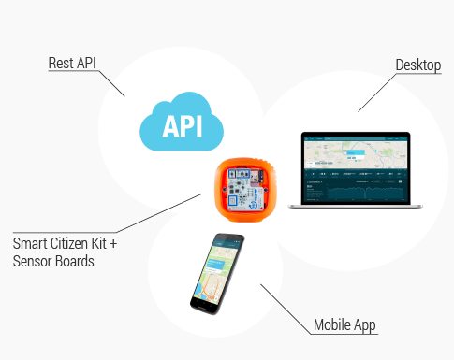
Plataforma
Hardware
Open Source
Sensores
Comunicação por WIFI
Software
Open Source
Web Services
Aplicativo Mobile

Slide 3
Objetivos
Gerar processos participativos de pessoas nas cidades
Conectar dados, pessoas e conhecimento
Construção de indicadores produtivos e abertos
Construção coletiva da cidade por seus próprios habitantes.

Slide 4

Quem desenvolveu?
Faz parte do Instituto de Arquitetura Avançada da Catalunha
Localizado em Barcelona
Centro de produção, pesquisa e educação
A missão do Fab Lab é fornecer acesso às ferramentas, o conhecimento e os meios financeiros para educar, inovar e inventar usando tecnologia e fabricação digital para permitir que qualquer pessoa faça qualquer coisa

Slide 5
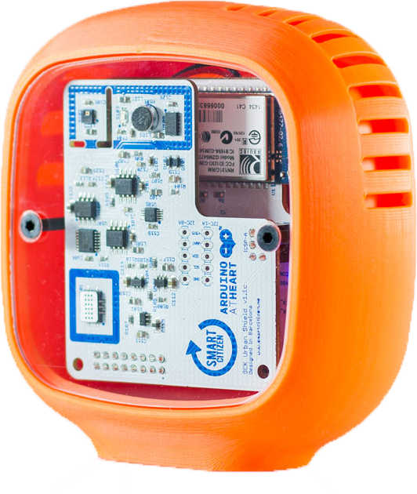
Componentes físicos
Placa SDK
Micro SD Card
Bateria de LiPo
Case de proteção
SDCard Reader (DM3CS)
Memoria EEprom (24LC256)
Painel solar*

Slide 6
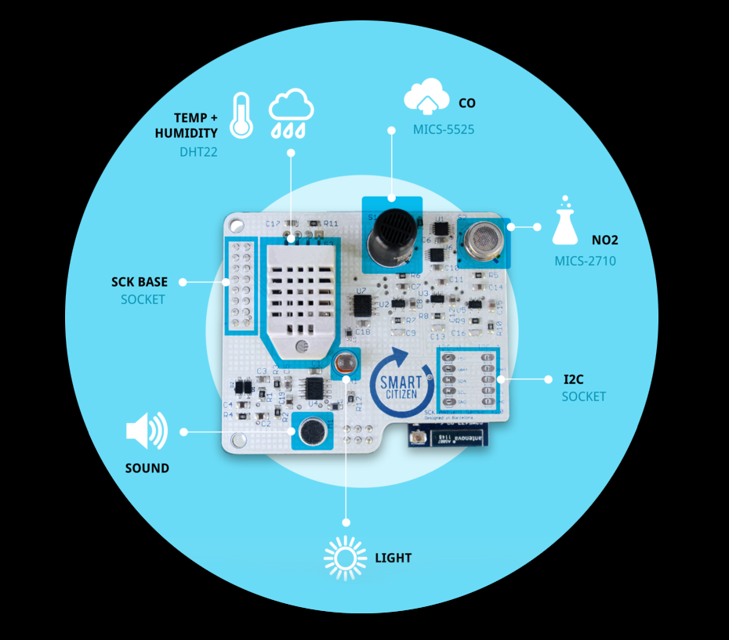
Componentes inteligentes
Microcontrolador (ATMEGA 32U4)
Sensor de temperatura e umidade (RTH22)
Sensor de luminosidade (BH1730FVC)
Sensor de som (POM-3044P-R)
Sensor de CO (MICS-5525)
Sensor de NO2 (MICS-2710)
Modulo Real Time (DS1307)
Acelerômetro (ADXL345)
Aplicativo para Android e iOS
Web Service

Slide 7



Componentes conectados
WIFI (RN-131)
Micro USB
Barramento I2C

Slide 8
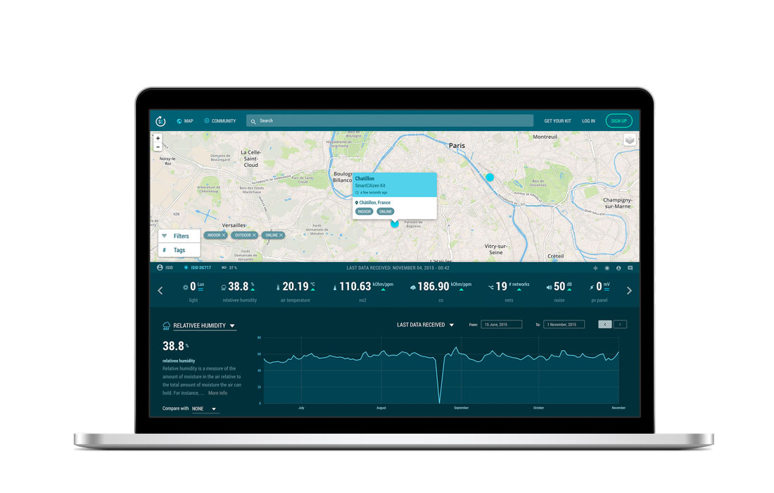
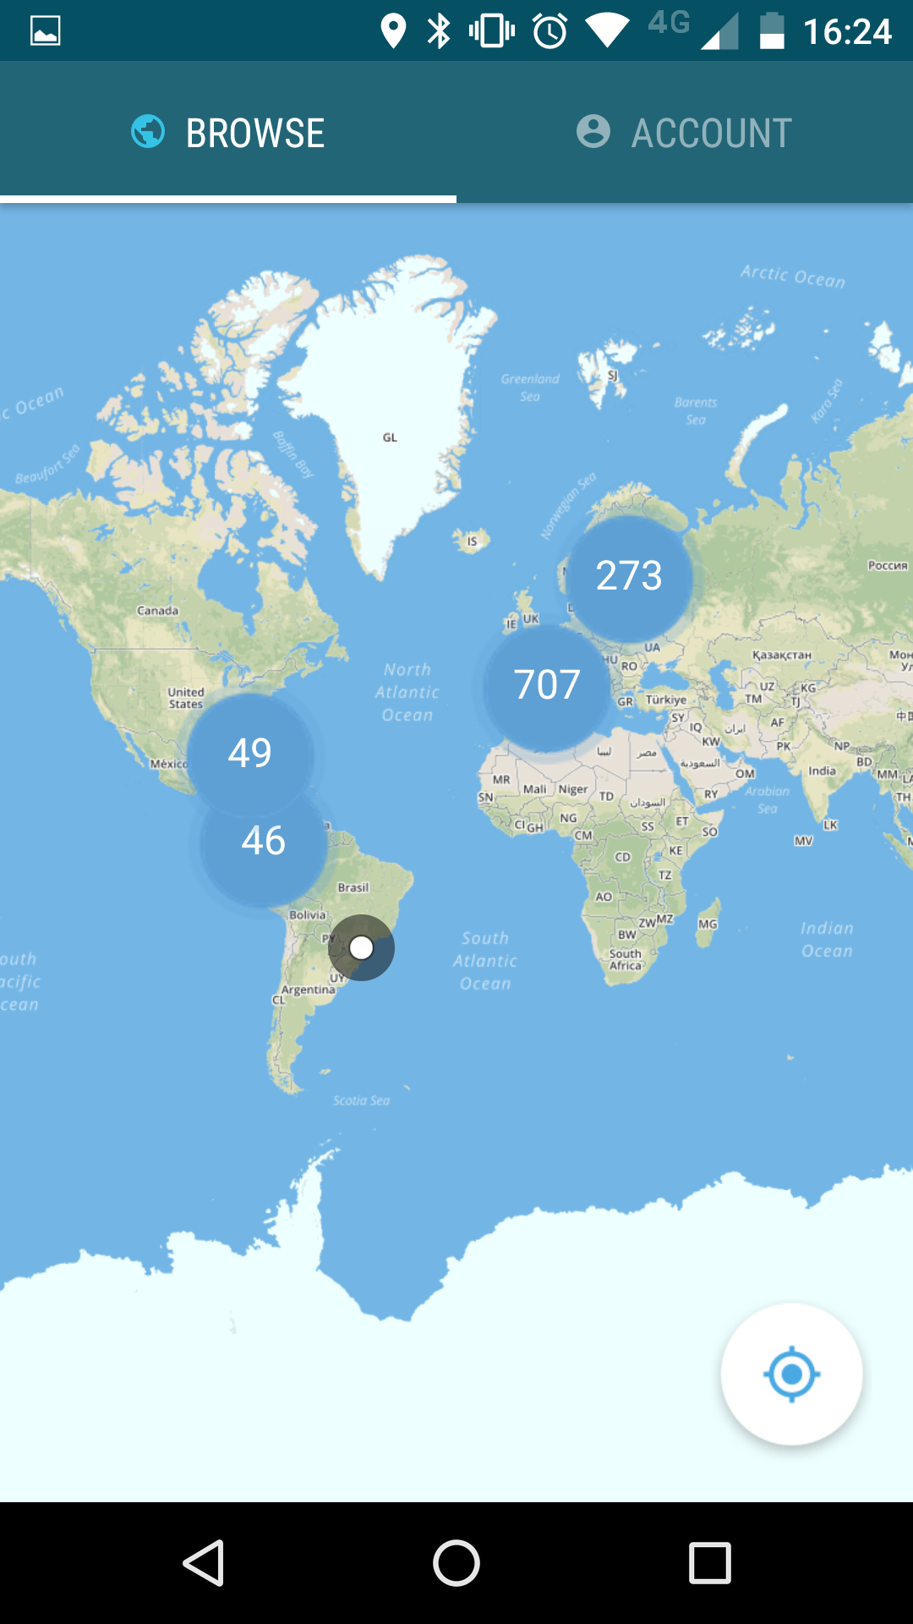
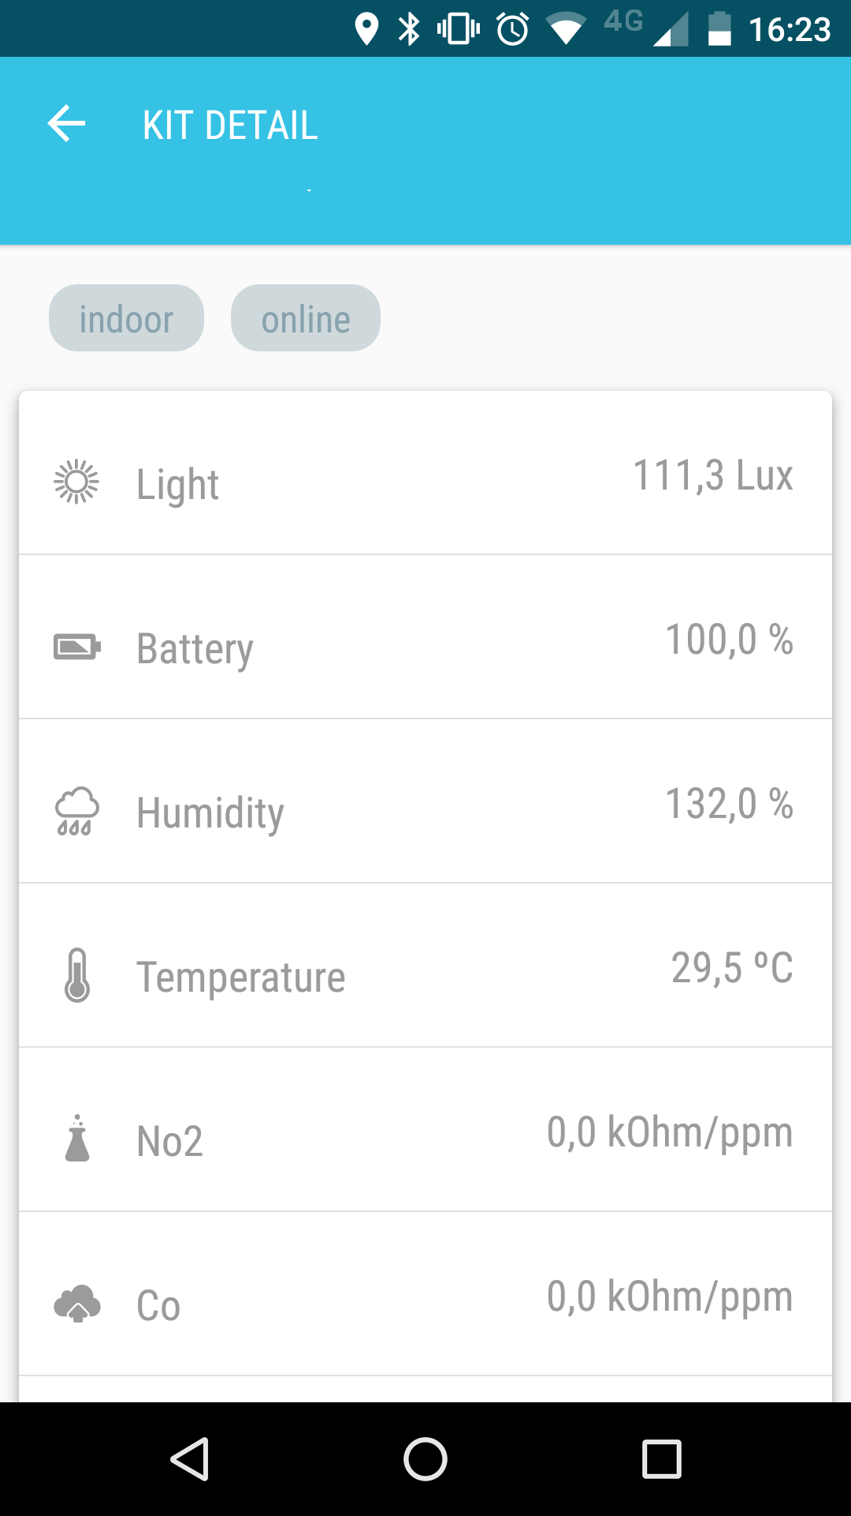
Interface

Slide 9

Obrigado
Fontes:
https://docs.smartcitizen.me
https://smartcitizen.me
http://fablabbcn.org

